Slide 1


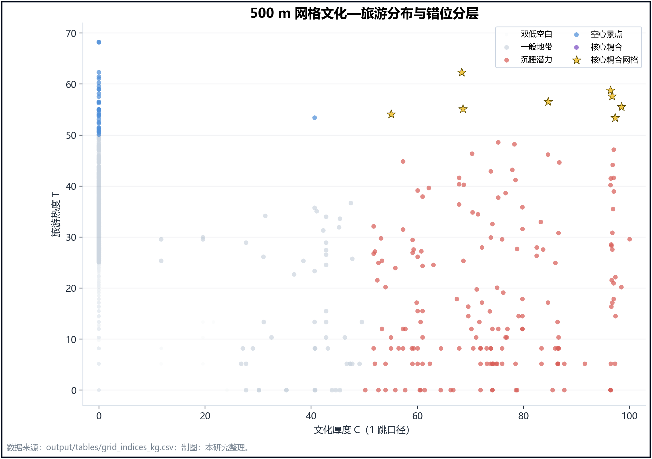
04 | 错位识别与空间结果
错位分层结果
500 m 网格文化—旅游分布与错位分层
165 条载体分层
沉睡潜力与空心景点合计 103 条，占 62.4%。
103 条 / 62.4%
一般耦合
57 / 34.5%
沉睡潜力
54 / 32.7%
空心景点
49 / 29.7%
核心耦合
5 / 3.0%
分类结果说明主要矛盾集中在文化基础与旅游承接之间的对应关系。
横轴为文化厚度，纵轴为旅游热度；红点、蓝点与黄色星标分别对应主要错位与核心耦合类型。
论文第 5.3.5 节、表 5.2、图 5.6
孟帅 · 本科毕业设计答辩
09

